Slide 1
Kumpulan Materi Kuliah
http://hendroagungs.blogspot.co.id/

Slide 2
Pendahuluan
E-Bussiness

Slide 3
Key issues:
Defining e-business;
The development of the new economy;
Types of e-business and related industries;
The growth of e-business;
Use of the internet;
Key people;

Slide 4
Defining e-business
penggunaan jaringan dalam pemberdayaan proses bisnis, perdagangan elektronik, komunikasi organisasi dan kolaborasi perusahaan dan dengan pelanggan, pemasok, dan pemangku kepentingan lainnya

Slide 5
1.1 Defining e-business
E-bisnis memanfaatkan internet, intranet, extranet dan jaringan lain untuk mendukung proses komersial mereka

Slide 6
E-Business dan E Commerce
Electronic commerce (e-commerce) adalah suatu proses pembelian dan penjualan, pemasaran dan pelayanan produk dan jasa melalui jaringan komputer

Slide 7
E-Business dan E Commerce
Sejak e-bisnis meliputi proses dalam bertransaksi dengan pemasok dan pelanggan ada persamaan dalam kegiatan dengan e-commerce. Meskipun istilah 'e-business' dan 'e-commerce' sering digunakan secara sinonim

Slide 8
E-Business dan E Commerce
perbedaan antara keduanya terletak pada rentang proses yang lebih luas dari dalam e-bisnis yang menggabungkan transaksi internal dalam sebuah organisasi. Ini termasuk transaksi yang berkaitan dengan pengadaan, logistik, manajemen supply chain, pembayaran, kontrol stok dan pelacakan order. (Chaffey ;2004)

Slide 9
E-Business dan E Commerce
Catatan, e-commerce dapat dipahami sebagai bagian dari E-Bisnis. Dimana dua konsep ini saling menumpuk dalam pembelian dan penjualan produk dan jasa.

Slide 10
E-Business dan E Commerce
E-BUSINESS |  | E-COMMERCE
Buying and selling electronically |  | Sell-side e-commerce
Electronic procurement |  | Buy-side e-commerce
Electronic distribution
Online customer service
Electronic marketing
Secure transactions
Automation of processes
Electronic collaboration
Gambar 1.1 The relationship between e-business and e-commerce

Slide 11
1.2 The development of the new economy;
“ekonomi internet”, “ekonomi informasi” atau “ekonomi digital”. Adalah Istilah-istilah yang digunakan untuk menentukan kontribusi yang berbeda untuk perekonomian melalui penggunaan internet, teknologi digital, atau teknologi informasi dan komunikasi (ICT).

Slide 12
New Economic
didasarkan pada jiwa kewirausahaan dalam penciptaan pengetahuan dan berbagi inovasi dan kreativitas dalam memanfaatkan teknologi informasi untuk mengembangkan dan menjual produk dan layanan baru

Slide 13
Ruang lingkup New Economic
mencakup spektrum dari lokalisasi menuju globalisasi dan meminjamkan makna terhadap konsep “tanpa batas” organisasi, industri atau ekonomi

Slide 14
New Economic
ditandai dengan perubahan struktur kompetitif industri

Slide 15
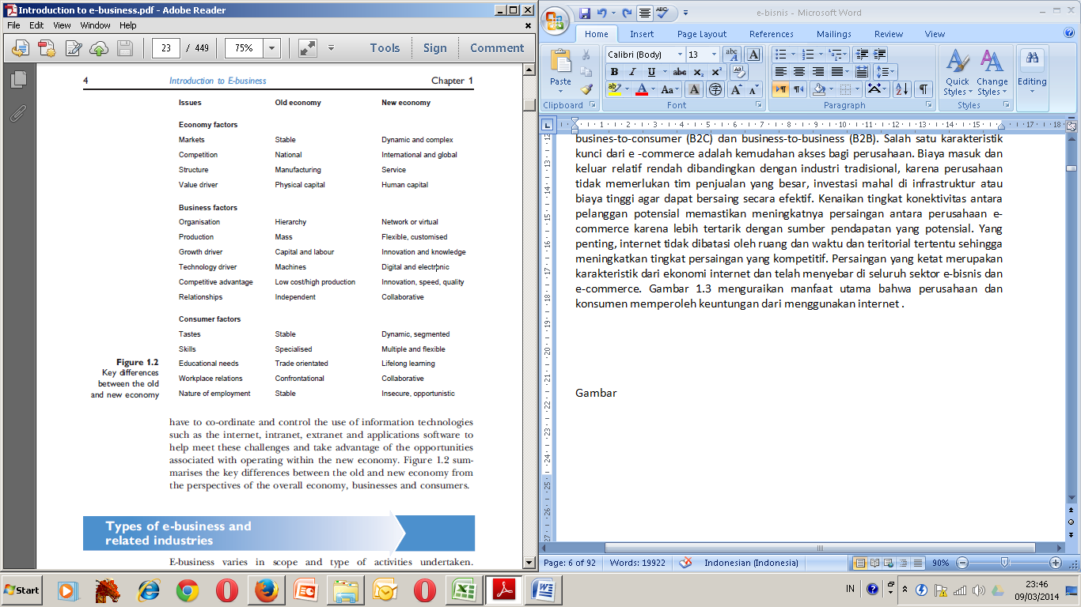
Key differences between the old and new economy

Slide 16
1.3 Types of e-business and related industries Jenis –Jenis E-bisnis dan Industri Terkait
Business-to-Business (B2B)
Business-to-Consumer (B2C)
Consumer-to-Consumer (C2C)

Slide 17
Business-to-Business (B2B)
menyediakan layanan e-bisnis di seluruh supply chain atau di bagian dari supply chain seperti e-procurement, logistik, kontrol stok, pemesanan, pembayaran dan distribusi

Slide 18
Business-to-Consumer (B2C)
Melakukan pelayanan kepada customer dengan melakukan penyediaan barang, penyedian akses, penyediaan sarana transaksi, dan lain-lain

Slide 19
consumer-to-consumer (C2C)
membawa konsumen bersama-sama untuk tujuan tertentu, seperti pelelangan barang dan lain-lain yang melibatkan interaksi antara cutomer dengan cutomer lain.

Slide 20
1.4 The growth of e-business (Pertumbuhan e – bisnis)
Latar Belakang
Faktor yang paling signifikan yang mengubah internet menjadi sebuah fenomena komunikasi global adalah pengembangan dari World Wide Web (WWW)
WWW Ini memperluas fungsionalitas dari internet dengan memperkenalkan hypertext yang menghubungkan dokumen dijalankan pada server internet

Slide 21
1.4 The growth of e-business (Pertumbuhan e – bisnis)
Web adalah percepatan perubahan besar dalam lingkungan bisnis karena semakin banyak perusahaan berusaha untuk mengintegrasikan model bisnis lama dengan model baru

Slide 22
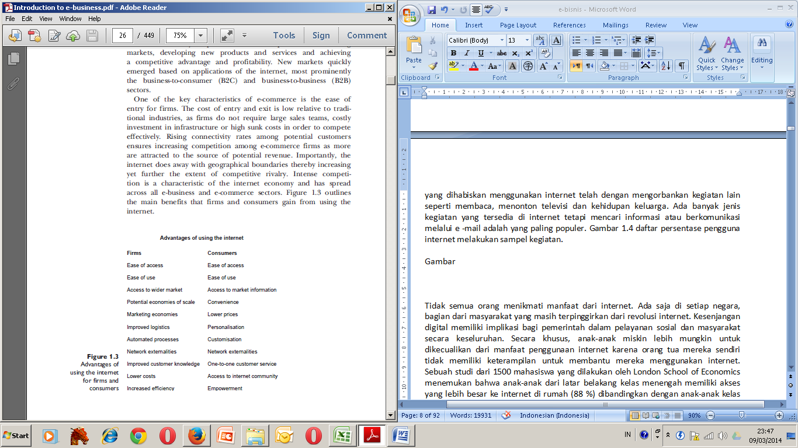
1.4 The growth of e-business (Pertumbuhan e – bisnis)
Advantages of using the internet for firms and consumers

Slide 23
1.5 Penggunaan internet (Use of the internet)
Permintaan untuk layanan internet telah berkembang dari tahun ke tahun sejak disediakannya sarana untuk umum pada pertengahan tahun 1990
Internet telah memiliki dampak pada kehidupan ekonomi dan sosial dari banyak masyarakat dan telah menjadi budaya bagi perubahan dalam cara orang berinteraksi, melakukan bisnis, mendapatkan informasi dan mencari hiburan

Slide 24
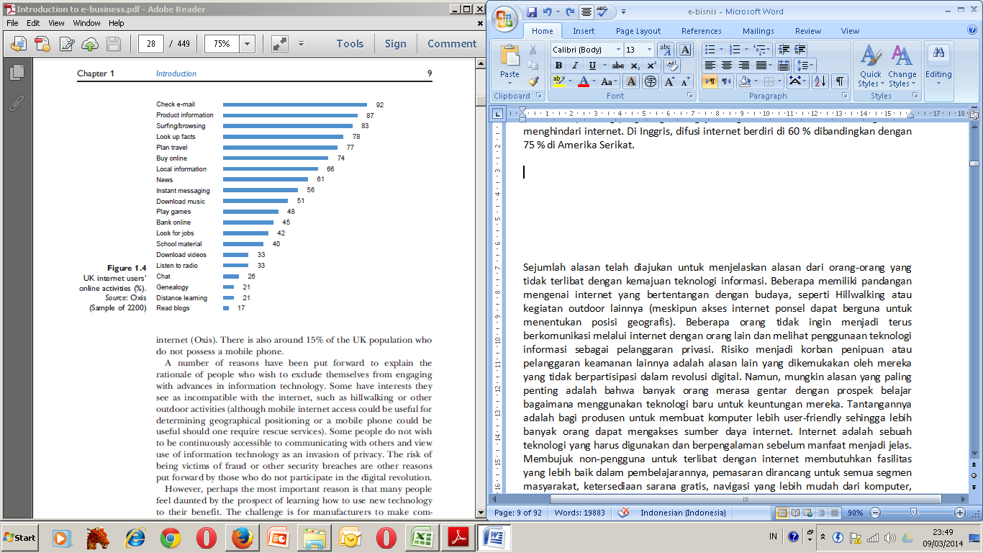
Gambar 1.4 UK internet users’ online activities (%). Source: Oxis (Sample of 2200)

Slide 25
1.6 Key people
Tim Berners Lee
Marc Andreeson
Bill Gates
Michael Dell
Jerry Yang
Pierre Omidyar
Jeff Bezos

Slide 26
Tim Berners Lee
Fisikawan
bekerja di CERN
Gagasan menghubungkan semua informasi yang tersimpan di komputer ke komputer lain dalam skala global
Ambisi Berners Lee adalah untuk menciptakan satu, ruang informasi global yang akan tersedia secara bebas kepada siapa pun dengan akses ke komputer
Pencipta World Wide Web (WWW)

Slide 27
Marc Andreeson
programmer muda di Pusat Nasional untuk Supercomputing Aplikasi di Amerika Serikat
1993 merilis browser Web pertama disebut Mosaic
Netscape Navigator Browser legal pertama yang diluncurkan pada bulan Desember 1994

Slide 28
Bill Gates
Pada tahun 1975 Bill Gates dan Paul Allen mitra bisnisnya mulai menulis perangkat lunak untuk komputer dan menciptakan sebuah perusahaan bernama Microsoft
visi dari Gates dan Allen yang telah mengenali potensi besar bahwa komputer pribadi akan menjadi suatu teknologi yang berkembang dan membuat banyak permintaan

Slide 29
Michael Dell
Michael Dell memulai bisnis komputernya ketika masih berstatus mahasiswa di University of Texas
Dell membangun keberhasilan perusahaan dengan konsep pemesanan langsung melalui mail order, telepon dan online dengan menggunakan internet

Slide 30
Jerry Yang
Jerry Yang dan David Filo mitra bisnisnya menciptakan mesin pencari internet Yahoo!
Konsepnya dimulai ketika dua PhD mahasiswa Stanford University ini mulai menyusun daftar situs web favorit mereka disebut 'hotlist' membentuk database pengguna web yang dapat mengakses dengan cepat menemukan halaman web

Slide 31
Pierre Omidyar
putra imigran Perancis-Iran
sukses untuk membuat perusahaan internet terbesar dan paling terkenal di dunia, e-Bay
visi untuk internet yang berpusat pada penyediaan pasar yang sempurna untuk perdagangan

Slide 32
Jeff Bezos
Jeff Bezos meninggalkan pekerjaannya di Wall Street untuk memulai bisnis baru dari garasi rumahnya di Seattle
Idenya adalah untuk menggunakan internet dalam mengambil pesanan untuk buku dan mengantarkan buku tersebut ke pelanggan dengan cepat
Perusahaannya, disebut Amazon.com

Slide 33
End

